Slide 1
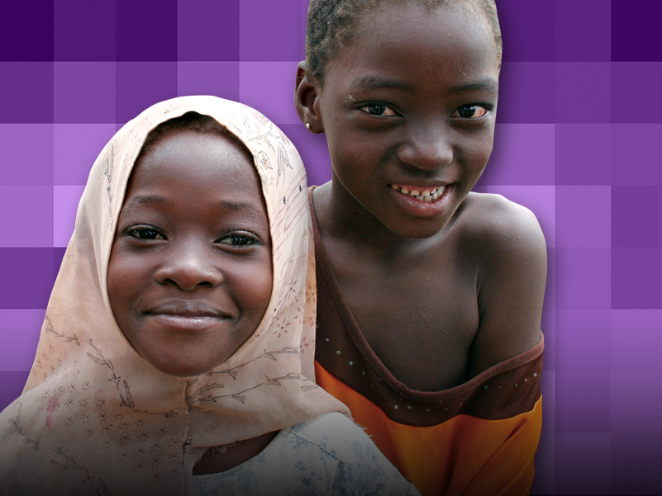
FONDAZIONE LIONS CLUBS INTERNATIONAL
Scriviamo la storia della lotta al morbillo: orientamento dei coordinatori LCIF

Slide 2
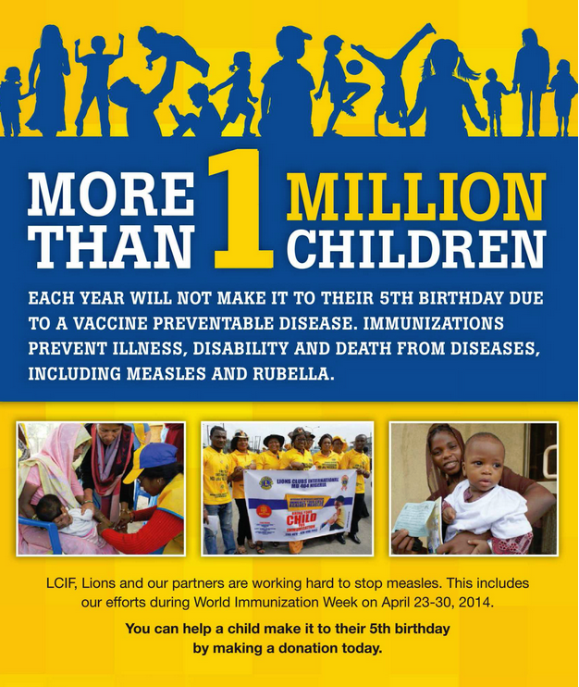
Notes:
Più di 1 milione di bambini ogni anno non festeggerà il quinto compleanno a causa di una malattia che si può prevenire con un vaccino. Le vaccinazioni prevengono patologie, disabilità e decesso per malattie, quali, ad esempio, morbillo e rosolia. La LCIF e i suoi partner stanno lavorando duramente per fermare il morbillo, impegnandosi in varie iniziative durante la Settimana mondiale delle vaccinazioni, dal 24 al 30 aprile 2014. Potete aiutare un bambino ad arrivare al suo quinto compleanno effettuando oggi una donazione.

Slide 3
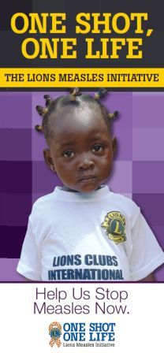
Un vaccino, una vita
Informazioni generali

Slide 4
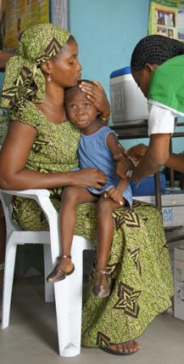
Chiamata all’azione!
Il morbillo stronca la vita a 335 bambini ogni giorno: oltre 122.000 l'anno. E questa tragedia è assolutamente prevenibile.
Come Lions, abbiamo promesso solennemente di proseguire nella lotta contro questa malattia.
I bambini di comunità in tutto il mondo hanno bisogno del vostro aiuto per potersi proteggere dal contagio del morbillo!

Slide 5
Breve storia
2010: partnership con l'Iniziativa contro il morbillo e la rosolia e con la Fondazione Bill e Melinda Gates, per svolgere programmi pilota in paesi africani e vaccinare oltre 41 milioni di bambini.
2011: la Fondazione Bill e Melinda Gates lancia la sfida di raccogliere 10 milioni di dollari per la lotta contro il morbillo.
2012: i Lions hanno raggiunto e superato l'obiettivo dei 10 milioni di dollari; la Fondazione Bill e Melinda Gates ha fornito un contributo integrativo di 5 milioni di dollari per una mobilitazione totale di 15 milioni di dollari. Questi fondi, insieme al sostegno di altri partner, hanno consentito l'acquisto di vaccini per oltre 200 milioni di bambini!
Ci prendiamo cura degli altri. Serviamo. Otteniamo risultati.

Slide 6
Una nuova sfida
Nuova partnership con la GAVI Alliance
US$30 milioni entro il 2017
Contributo di 1:1 grazie al Fondo integrativo GAVI
Prosecuzione degli sforzi Lions per scrivere la storia del morbillo
US$60M
I partner del Fondo integrativo GAVI

Slide 7
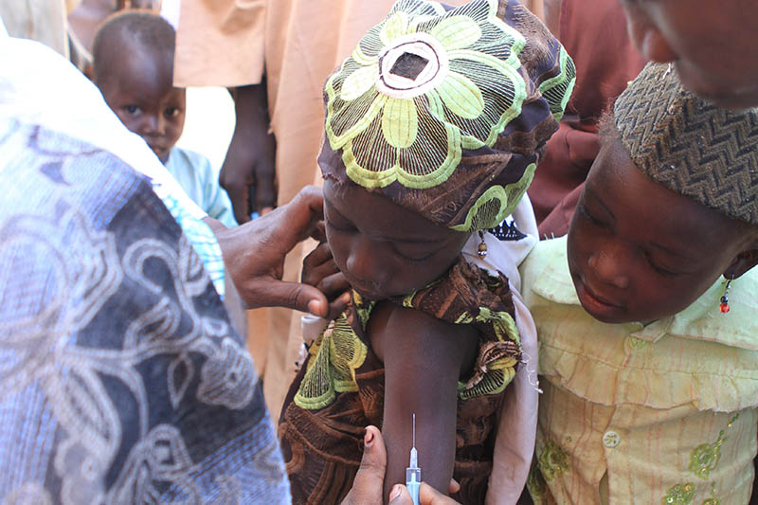
GAVI Alliance
Alleanza Globale per i Vaccini e le Immunizzazioni (GAVI)
Missione: salvare la vita dei bambini e proteggere la salute delle persone aumentando l'accesso ai vaccini nei paesi più poveri al mondo
Ci prendiamo cura degli altri. Serviamo. Otteniamo risultati.

Slide 8
GAVI Alliance
I partner dei Lions nella lotta contro il morbillo:
i governi
OMS, UNICEF, Banca Mondiale
i produttori di vaccini
la Fondazione Bill & Melinda Gates
altri finanziatori ONLUS come Comic Relief, la Caixa Foundation, Children’s Investment Fund
La GAVI trasforma i fondi provenienti da questi gruppi in acquisti di vaccini di considerevoli dimensioni che aiutano a mantenerne basso il prezzo e ne consentono la distribuzione ai paesi più bisognosi di servizi di vaccinazione
Ci prendiamo cura degli altri. Serviamo. Otteniamo risultati.

Slide 9
VIDEO
I Lions e la GAVI in Etiopia
Il Presidente Wayne Madden partecipa ad un evento di vaccinazioni in Etiopia.
Visionare il video qui: http://www.youtube.com/watch?v=nDyo_mK3rwM

Slide 10
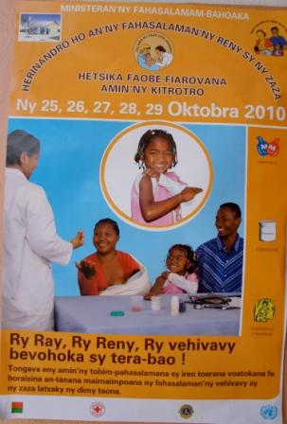
Perché occuparsi del morbillo

Slide 11
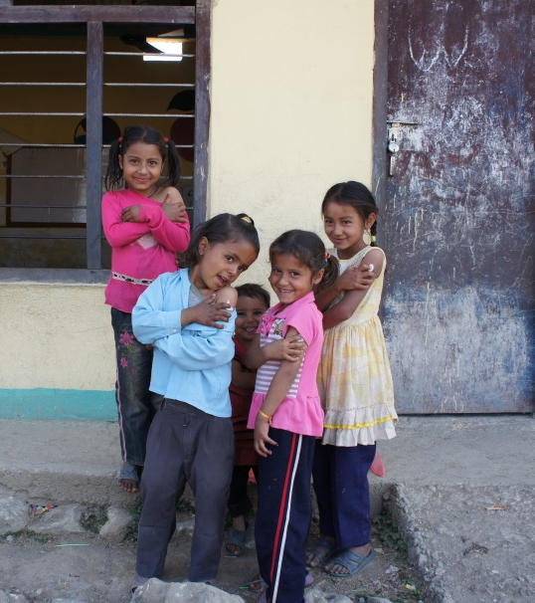
Perché occuparsi del morbillo?
Il morbillo è...
Una delle cinque principali cause di morti prevenibili al mondo.
Una delle malattie più contagiose: il 90% di chi non è immune contrarrà rapidamente la malattia se esposto al virus.
Facile da prevenire: il vaccino costa meno di 1 dollaro.

Slide 12
VIDEO
Cos'è il morbillo?
Dr. Samuel Katz, l'inventore del vaccino contro il morbillo, parla di questa malattia.
Visionare il video qui: https://www.youtube.com/watch?v=ad_zjxsFUec

Slide 13
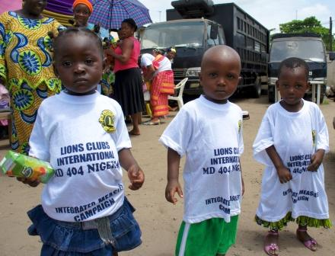
Perché occuparsi del morbillo?
Gli investimenti nelle campagne di vaccinazione contro il morbillo hanno potenziato l'assistenza sanitaria di base e le vaccinazioni di routine
L'infezione del morbillo ha un notevole impatto sulle famiglie, ad es. assistenza ai bambini, ricoveri in ospedale, perdita di lavoro, ecc.
La sua eliminazione è vicina

Slide 14
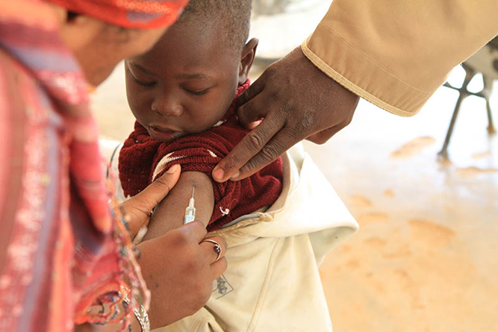
Quiz sul morbillo
Quali zone del mondo sono attualmente interessate dal morbillo?
Paesi in via di sviluppo
Africa
Africa, Asia ed Europa
Ogni parte del mondo è interessata dal morbillo
Ci prendiamo cura degli altri. Serviamo. Otteniamo risultati.

Slide 15
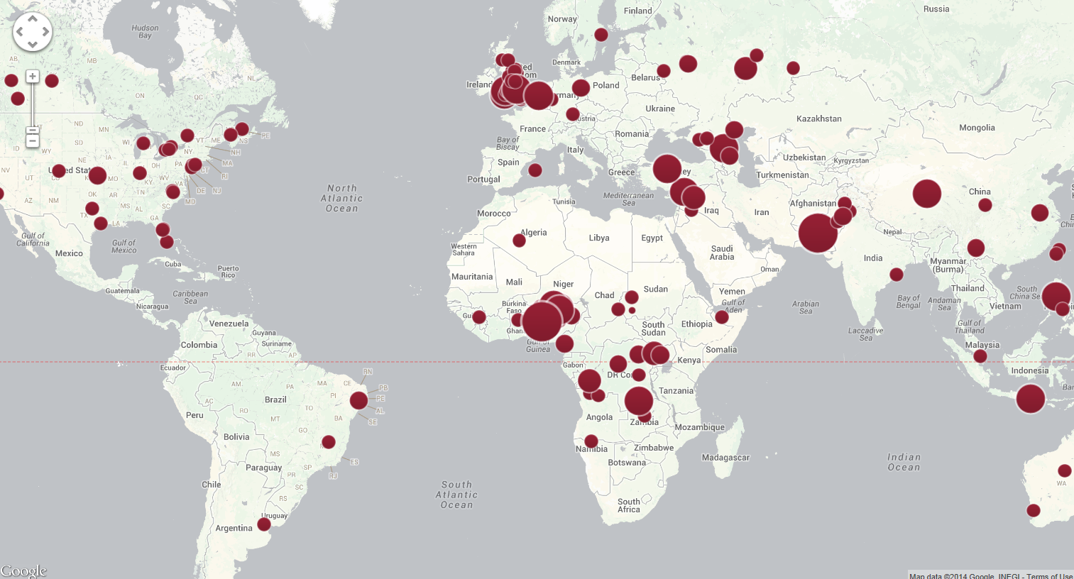
Quiz sul morbillo
D. Il morbillo interessa ogni parte del mondo
Focolai epidemici del 2013
Notes:
Visionare qui la cartina: http://www.cfr.org/interactives/GH_Vaccine_Map/#map
I puntini su questa cartina indicano tutti i luoghi in cui lo scorso anno si sono verificati dei focolai di morbillo. Come si può vedere, ogni parte del mondo è interessata dal morbillo. Persino nelle zone in cui si pensa che il morbillo sia sotto controllo (come le Americhe e l'Europa) si possono verificare focolai di notevole entità se la popolazione non mantiene un alto livello di vaccinazione.
Il morbillo è stato dichiarato eliminato negli Stati Uniti nel 2000, ma la malattia continua ad essere importata e diffusa tra popolazioni non vaccinate da residenti che tornano dall'estero oppure da stranieri in visita. Circa metà dei casi di morbillo verificatisi negli Stati Uniti lo scorso anno ha avuto origine in Europa. Se la vostra famiglia viaggia all'estero ed entra in contatto con qualcuno affetto dal virus del morbillo, non dovete preoccuparvi perché siete stati vaccinati contro il morbillo. Ma cosa succede se vostro figlio o vostro nipote, di età inferiore ad un anno, quindi troppo piccolo per poter essere vaccinato, entra in contatto con qualcuno che ha il virus del morbillo? Il risultato può essere fatale. È per questo che i Lions si sono impegnati nella lotta per l'eliminazione del morbillo.

Slide 16
Quiz sul morbillo
Quali di questi gravi effetti collaterali possono verificarsi in seguito ad un'infezione di morbillo e possono portare a complicazioni sanitarie per la vita o alla morte nei bambini?
Cecità dovuta a lesioni alla cornea
Encefalite
Polmonite
Diarrea grave
Tutte le risposte sopra menzionate
Ci prendiamo cura degli altri. Serviamo. Otteniamo risultati.

Slide 17
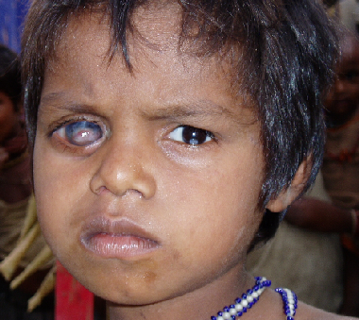
Quiz sul morbillo
E: Tutte le risposte sopra menzionate
Ci prendiamo cura degli altri. Serviamo. Otteniamo risultati.
Notes:
Queste complicazioni sono soprattutto pericolose in zone del mondo in cui i bambini non hanno accesso a cure mediche adeguate, o in cui possono già soffrire di cattiva salute a causa di una dieta inadeguata, scarsa acqua potabile o altre malattie.

Slide 18
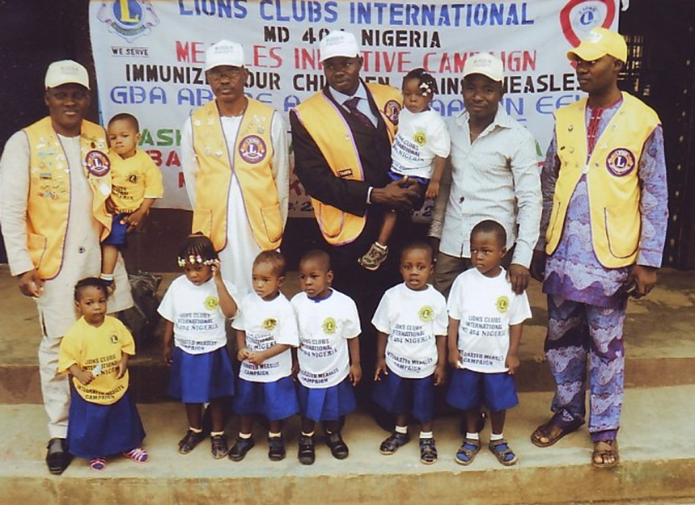
Quiz sul morbillo
Vero o falso:
le morti legate al morbillo sono diminuite del 78% dal 2000.
Ci prendiamo cura degli altri. Serviamo. Otteniamo risultati.

Slide 19
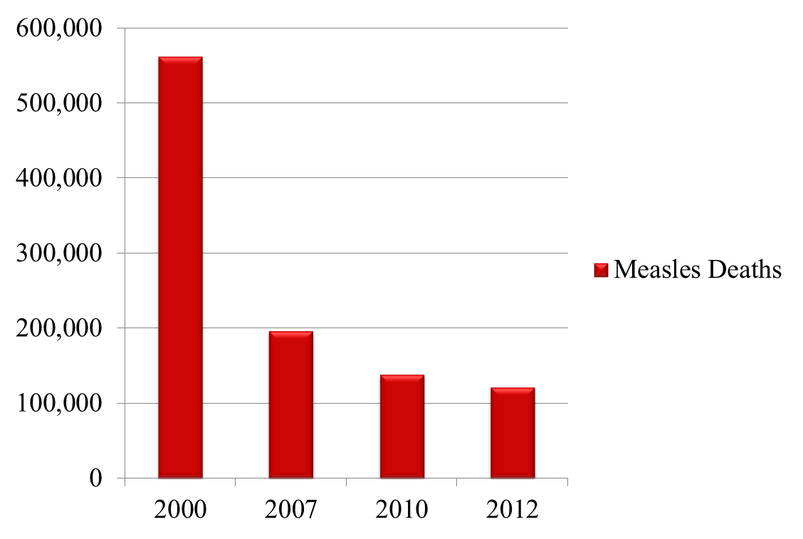
Quiz sul morbillo
Vero! Gli sforzi mondiali finalizzati alla vaccinazione contro il morbillo, avviati nel 2000, hanno consentito la vaccinazione di oltre 1 miliardo di bambini, salvando così milioni di vite umane.
Ci prendiamo cura degli altri. Serviamo. Otteniamo risultati.

Slide 20
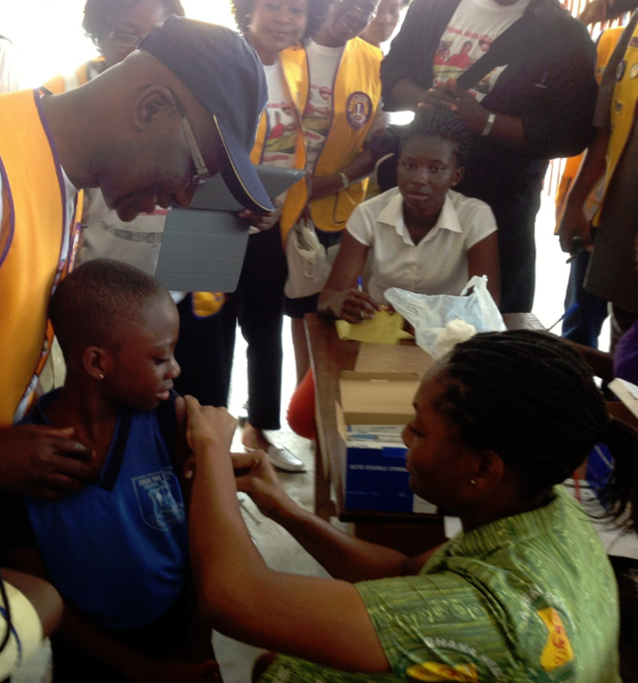
Quiz sul morbillo
Quanti decessi sono stati prevenuti grazie alle iniziative di vaccinazione dal 2001?
2 milioni
3 milioni
7 milioni
13,8 milioni
20 milioni
Ci prendiamo cura degli altri. Serviamo. Otteniamo risultati.
Notes:
http://www.measlesrubellainitiative.org/measles-news/measles-deaths-reach-record-lows-fragile-gains-toward-global-elimination/

Slide 21
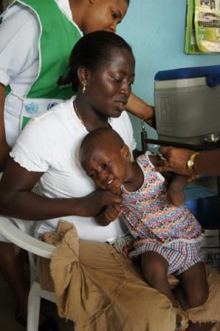
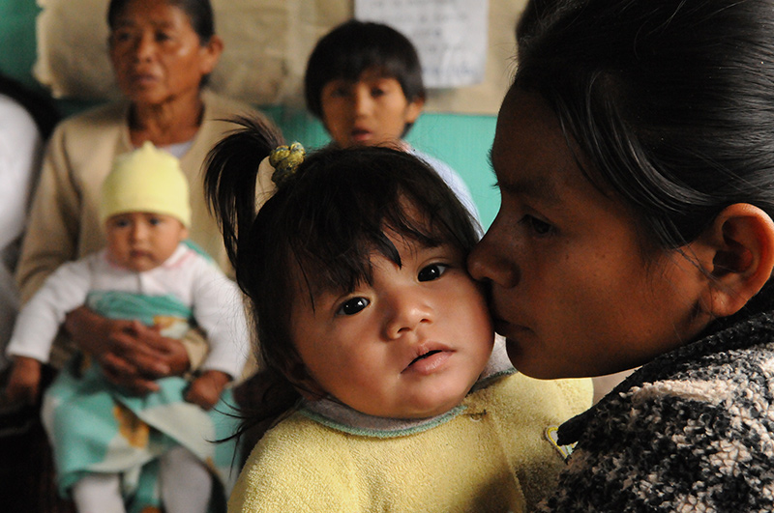
Quiz sul morbillo
D. Sono stati prevenuti più di 13,8 milioni di decessi!
Ci prendiamo cura degli altri. Serviamo. Otteniamo risultati.
Notes:
Fonte: http://www.measlesrubellainitiative.org/measles-news/measles-deaths-reach-record-lows-fragile-gains-toward-global-elimination/

Slide 22
Quiz sul morbillo
Perché dobbiamo restare vigili nel nostro operato contro il morbillo?
A) Grosse fette di popolazione non sono vaccinate
B) In 5 delle 6 maggiori regioni del mondo lo scorso anno si sono verificati focolai di notevoli entità
C) Nelle Americhe (in cui il morbillo era stato eliminato dal 2002) continuano a registrarsi casi importati di morbillo
D) 122.000 persone sono morte per il morbillo nel 2012
E) Tutte le risposte sopra menzionate

Slide 23
Quiz sul morbillo
E) Tutte le risposte sopra menzionate
"Una delle difficoltà della lotta al morbillo, e delle vaccinazioni in generale, è che non bisogna fermarsi mai. Si deve essere instancabili, perché ogni giorno nascono bambini che hanno bisogno di essere protetti. Le vaccinazioni non si effettuano una volta. Si effettuano anno dopo anno. Finché si continua a farlo, i bambini sono al sicuro. Ma quando si smette, i bambini muoiono".
- William H. Gates, Sr., Co-presidente e Amministratore Fiduciario della Fondazione Bill & Melinda Gates
Notes:
http://www.gatesfoundation.org/Media-Center/Speeches/2011/07/Lions-Club-Convention

Slide 24
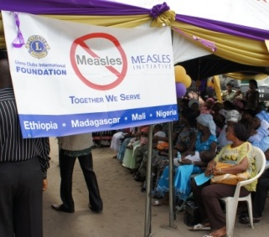
Scriviamo la storia della lotta al morbillo: l'approccio dei Lions

Slide 25
Raccolta di fondi globale
Oltre all'impegno GAVI, la LCIF si fa carico di sostenere altri impegni annuali:
le iniziative locali dei Lions per le vaccinazioni
l'Iniziativa morbillo rosolia
Questa tabella illustra lo stanziamento annuo di fondi e l'impegno totale assunto:
Scopo dei fondi
Annuo
Totale al 2017
GAVI Alliance
$
7.500.000
$
30.000.000
Iniziativa morbillo rosolia
$
1.000.000
$
4.000.000
Attività di vaccinazione Lions
$
750.000
$
3.000.000
Totale generale
$
9.250.000
$
37.000.000
Ci prendiamo cura degli altri. Serviamo. Otteniamo risultati.

Slide 26
Raccolta di fondi globale
Donazioni Lions
LCIF
GAVI Alliance
Vaccini ai paesi
Formazione di operatori sanitari
I Lions mobilitano le comunità
Bambini vaccinati: vite salvate!
Ci prendiamo cura degli altri. Serviamo. Otteniamo risultati.
Notes:
Come vengono usate le donazioni dei Lions a Un vaccino, una vita? Come vengono integrate queste donazioni in altri aspetti dell'operato dei Lions per la lotta contro il morbillo, quali attività di sensibilizzazione e mobilitazione sociale?
Club e Lions generosi sostengono Un vaccino, una vita donando fondi a LCIF.
I Lions, inoltre, perorano la causa degli investimenti in servizi di vaccinazione presso i governi nazionali e locali. GAVI si fa forza dell'ampio sostegno finanziario mondiale proveniente dai Lions e da altri per acquistare tutti i vaccini al costo più basso possibile. Questi vaccini vengono distribuiti ai paesi più bisognosi che organizzano eventi di vaccinazione per far fronte ai numerosi focolai di morbillo e al limitato accesso delle famiglie ai servizi di vaccinazione.
Una volta programmati gli eventi di vaccinazione, vengono formati in tutto il paese gli operatori sanitari. I Lions lavorano molto per incoraggiare le famiglie a portare i loro bambini ad essere vaccinati: affiggono volantini, vanno porta a porta, organizzano servizi di trasporto per portare le famiglie agli eventi, e lavorano come volontari durante le giornate dedicate alle vaccinazioni.
Il risultato finale della dedizione, del duro lavoro e della generosità dei Lions è straordinario. Viene salvata la vita di milioni di bambini!

Slide 27
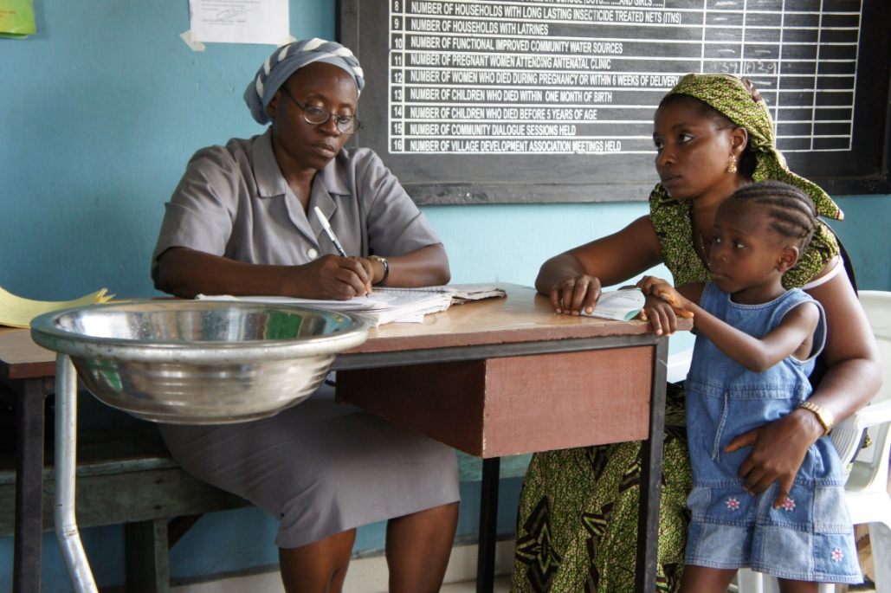
Sensibilizzazione
I Lions coinvolgono i leader a livello locale e nazionale perché sostengano:
campagne di vaccinazione in aree precedentemente trascurate
creazione di un sistema di vaccinazioni di routine
miglioramento dell'infrastruttura sanitaria

Slide 28
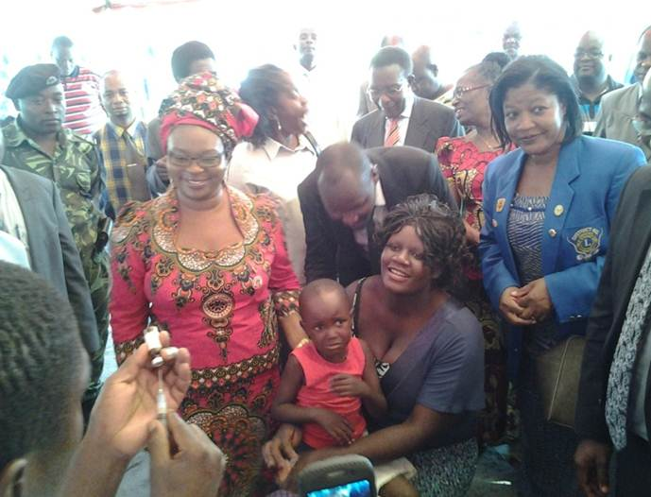
I Lions scrivono la storia della lotta al morbillo: Malawi
Campagna nazionale di vaccinazione
Oltre 2.000.000 di bambini vaccinati
I Lions e i Leo di 5 club hanno svolto un ruolo fondamentale nell'opera di sensibilizzazione
Annunci radio
Carri hanno circolato in aree urbane per annunciare le campagne
Attività di volontariato presso i centri vaccinazione
Il Ministro della Sanità, On. Gotani Hara (in rosso) assiste alla prima vaccinazione. Si può leggere di più sul blog di LCIF: http://www.lcif.org/blog/2014/01/15/lcif-week-lions-of-malawi-mobilize-for-measles/#.UyDClPldV8F

Slide 29
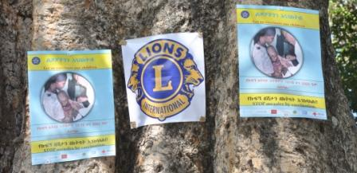
Mobilitazione sociale
Campagne di vaccinazione di massa
Il processo di vaccinazione di tutti i bambini compresi in una data fascia di età in un breve periodo di tempo, spesso solo in alcuni giorni o alcune settimane:
normalmente in tutto un paese
le campagne di successo raggiungono il 90% dei bambini target
i Ministeri della Sanità locali devono pianificare e svolgere le campagne con il supporto tecnico e finanziario dei partner dell'Iniziativa sul morbillo
le campagne sono ottimi strumenti per raggiungere l'immunità di massa in luoghi dove non esistono ancora sistemi di vaccinazione di routine

Slide 30
Mobilitazione sociale
Difficoltà frequenti in comunità marginalizzate
Bassa percentuale di alfabetismo (25 – 50%)
Le aree rurali hanno accesso limitato all'elettricità (per TV, radio)
Accesso limitato a servizi sanitari
Risorse pubbliche limitate
Trasporti limitati

Slide 31
Mobilitazione sociale
I Lions svolgono un ruolo essenziale per il successo degli eventi di vaccinazione, attraverso il loro impegno alla mobilitazione sociale:
pubblicità in TV e radio
volantini e annunci mobili di servizio pubblico
sensibilizzazione attraverso scuole, chiese e gruppi sociali civili
eventi per il lancio di campagne con attività per le famiglie
creazione di un ambiente di fiducia e celebrazione per far sentire le famiglie bene accolte

Slide 32
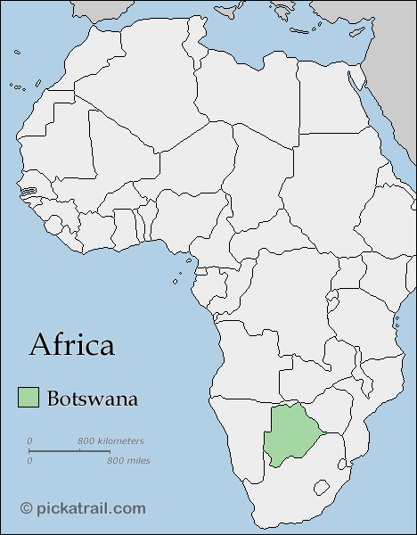
I Lions scrivono la storia della lotta al morbillo: Botswana
Campagna nazionale di vaccinazione
Quasi 200.000 bambini vaccinati
I Lions hanno svolto un ruolo chiave nell'opera di sensibilizzazione
Hanno organizzato spettacoli
Sono andati porta a porta
Hanno trasportato le famiglie
Hanno organizzato convogli per sensibilizzare la gente
Ci prendiamo cura degli altri. Serviamo. Otteniamo risultati.

Slide 33
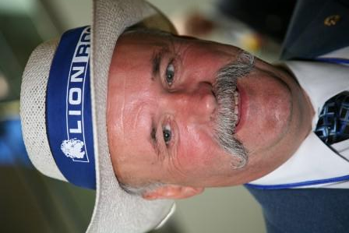
Ruolo e strumenti del coordinatore

Slide 34
Promozione e raccolta di fondi
Argomenti di cui parlare con i Lions
Si salva la vita ai bambini e si migliorano le loro cure sanitarie
L'importanza di sostenere il controllo del morbillo nel mondo
Il nostro ruolo di leadership mondiale insieme alla GAVI Alliance
Il nostro perdurante rapporto con la Fondazione Gates
L'importanza oggi del contributo di ogni Lion a Un vaccino, una vita.

Slide 35
Strategia equilibrata per la raccolta dei fondi
È fondamentale mantenere un equilibrio tra la raccolta dei fondi per i nostri programmi non designati e quella per le iniziative speciali come Un vaccino, una vita.
In che modo? Ad esempio:
dedicare un mese l'anno alla promozione di Un vaccino, una vita
individuare club o Lions specifici che hanno molto a cuore Un vaccino, una vita; incoraggiarli ogni anno ad effettuare donazioni
dedicare ogni anno solo una parte di tutti i fondi raccolti nel distretto a Un vaccino, una vita
Stabilire un obiettivo per Un vaccino, una vita e redigere un piano adeguato alle condizioni esistenti nel proprio distretto.
Appelli speciali di LCIF, come la Sfida da un milione di dollari di questo aprile, sono finalizzati a sostenere il vostro impegno.
Ci prendiamo cura degli altri. Serviamo. Otteniamo risultati.

Slide 36
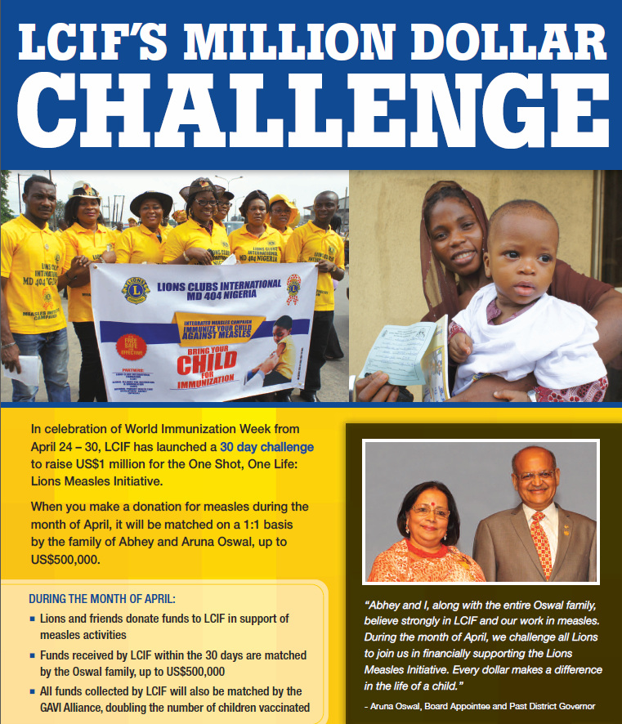
La Sfida da un milione di dollari di LCIF SOLO APRILE
Quadruplicare le donazioni Lions:
per celebrare la Settimana mondiale delle vaccinazioni, tutte le donazioni per Un vaccino, una vita inviate a LCIF nel mese di aprile riceveranno un contributo integrativo di pari importo (1:1) da parte della famiglia Oswal!

Slide 37
Strumenti promozionali
Disponibili ora -
Video di una campagna di vaccinazione in Etiopia: http://youtu.be/r3CKFOT-ruo
Volantino della Sfida da un milione di dollari
Presentazione aggiornata in PowerPoint da usare in occasione di eventi di club o di distretto
Brochure aggiornata su Un vaccino, una vita
Questo materiale può essere scaricato e stampato localmente (utilizzare il budget MD per queste spese), oppure il personale LCIF può inviarne copie per posta.
Programmati per aprile -
Articolo nella rivista The Lion (molte versioni internazionali della rivista riporteranno l'articolo nei prossimi mesi)
Dal Presidente di LCIF: notiziario
Blog di LCIF, post su Facebook e Twitter fino a tutto il mese di aprile

Slide 38
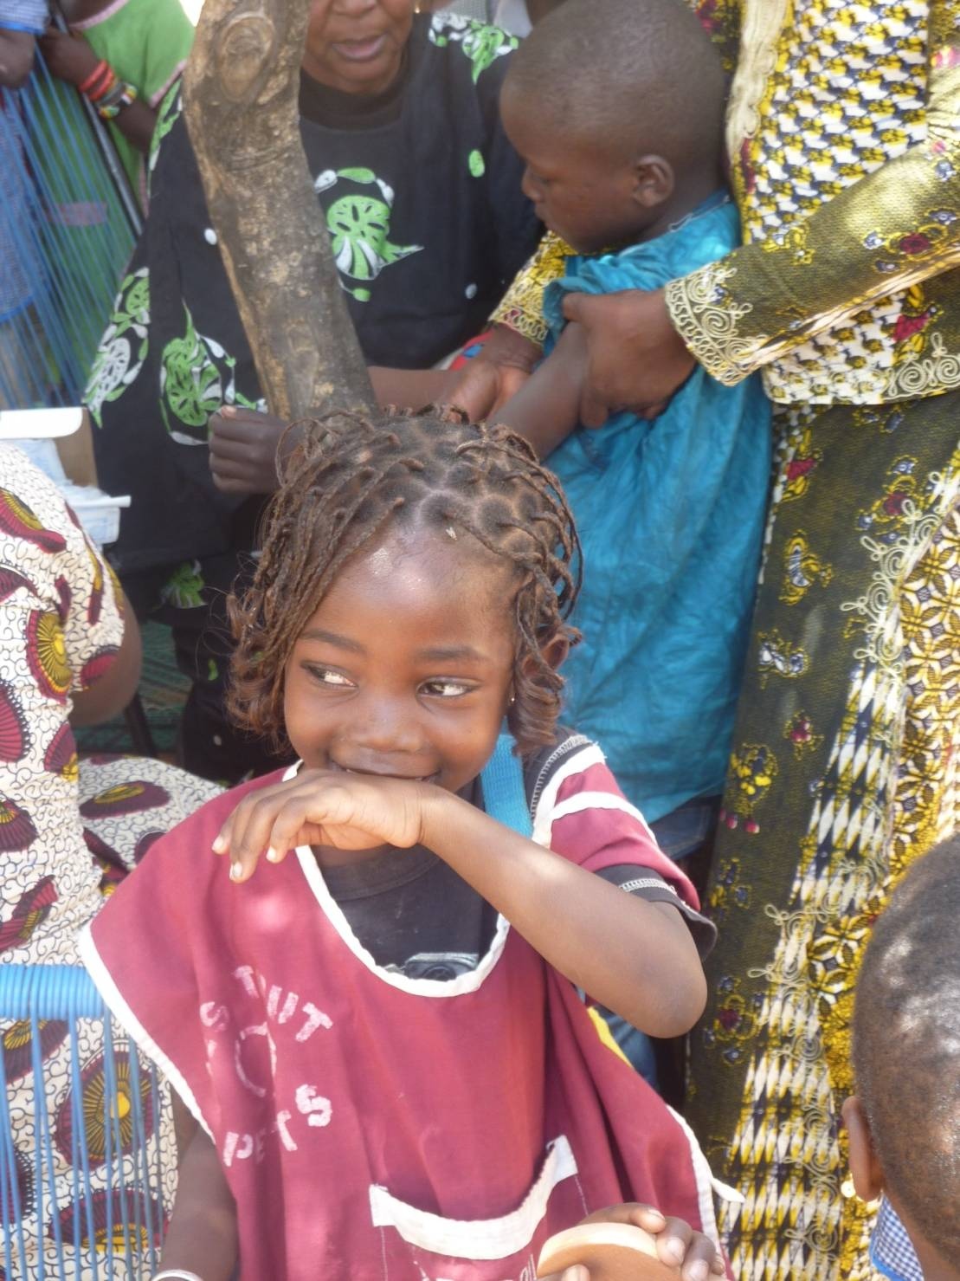
Domande?
Contattare: lcifdevelopment@lionsclubs.org
oppure chiamare il referente del personale sviluppo di LCIF
(Scorrere fino a fine pagina per le informazioni di contatto: http://www.lcif.org/EN/about-us/contact-us.php)

Slide 39
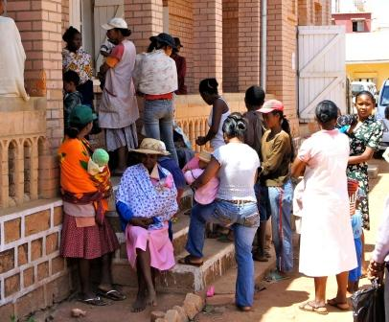
GRAZIE LIONS!
Un vaccino,
una vita

